Slide 1
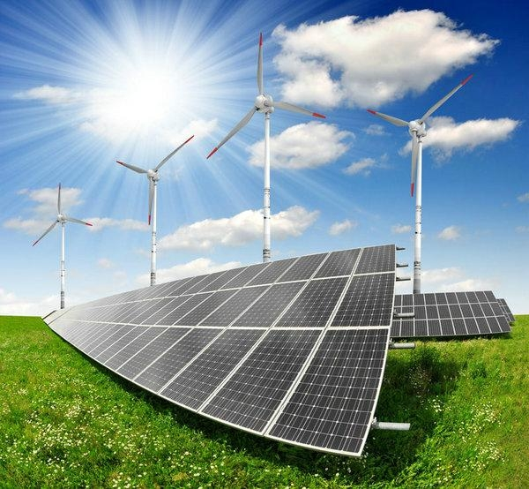
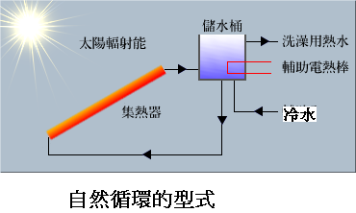
研究目的
1、太陽能板的發電原理與相關產品。
2、各類太陽能電池的優缺點。
圖片來源: 太陽能板
圖片來源:太陽能產品

